Slide 1
EpidemiWEB – Segunda Entrega
Arthur Barbero
Felippe Alves
Gabriel Landim
José Vinicius
Thyago Odorico

Slide 2
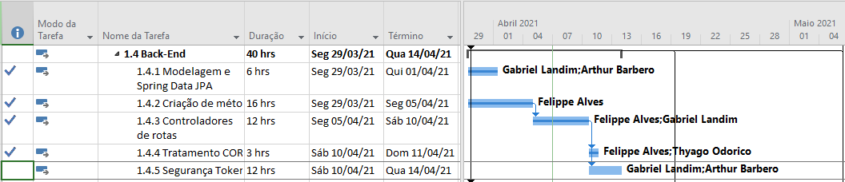
Gerenciamento do Escopo
Na segunda entrega, seguindo o cronograma de entregas da matéria de “Tópicos Especiais em Informática”, segue abaixo as tarefas que foram desenvolvidas em conformidade com o Gerenciamento do escopo.

Slide 3
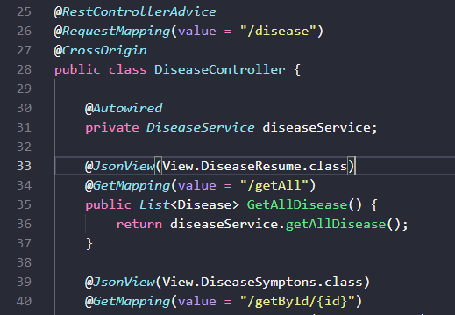
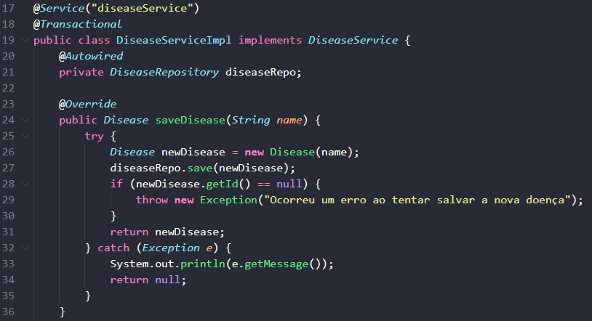
Planejado X Realizado
Concluímos a segunda entrega realizando as features do Back-end da aplicação, construindo os métodos e controladores de rotas de nossa API em JAVA + Spring-Boot.

Slide 4
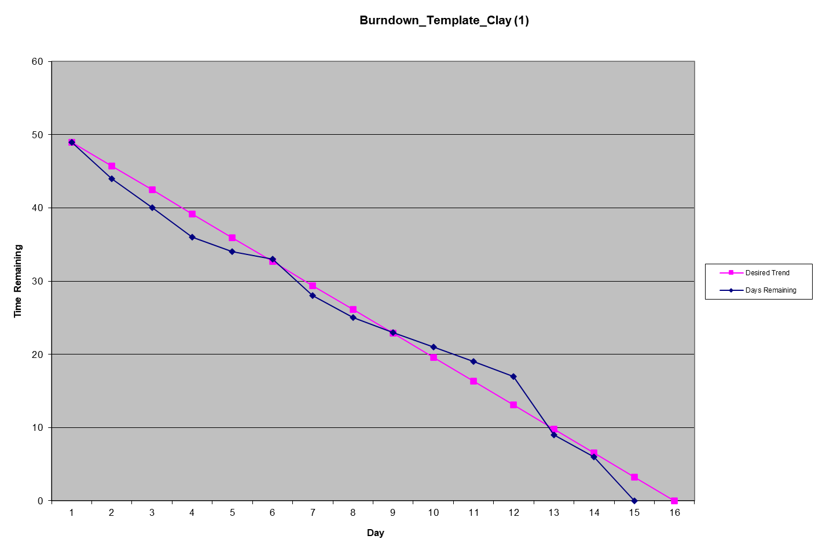
Burndown

Slide 5
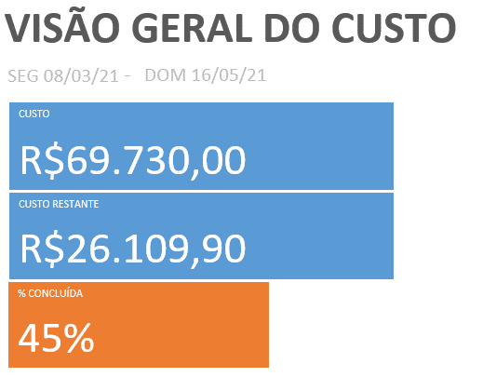
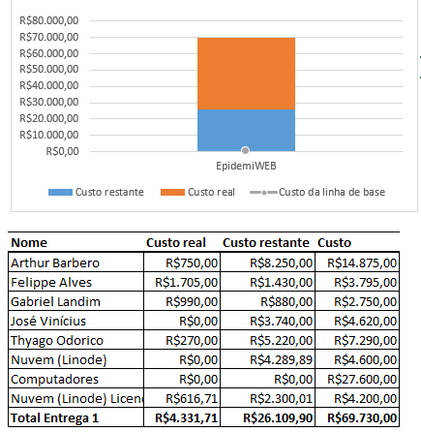

Gerenciamento de Custo

Slide 6
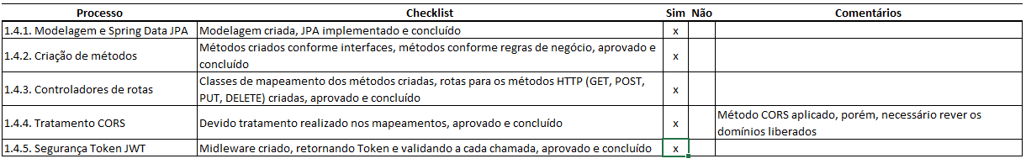
Gerenciamento de Qualidade
Conforme os itens desta entrega, os checklists foram todos cumpridos satisfatoriamente.

Slide 7
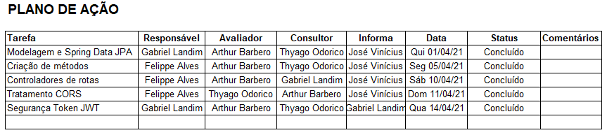
Gerenciamento de RH Matrix RACI

